Slide 1
Коррекция нарушений слоговой структуры речи Занятие №16 «Трехсложные слова с закрытым слогом (7-й тип слоговой структуры)»
Подготовила: Салиндер Ксения Сергеевна
учитель-логопед МБДОУ д/с «Оленёнок»
п. Тазовский

Slide 2
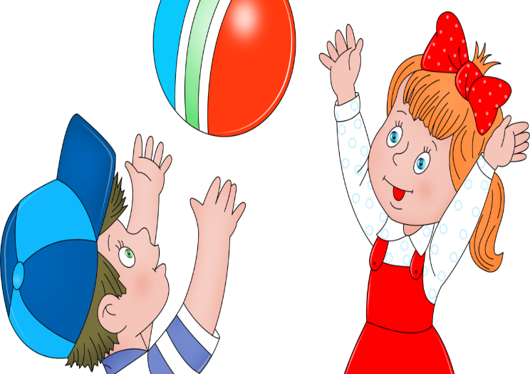
Игра «Назови ласково»
Ход игры: Взрослый, бросая мяч ребенку, произносит название предмета. Ребенок, возвращая мяч, называет предмет «ласково».
Взрослый | Ребенок
Пакет Букет Билет Буфет Салат Голос Локоть Угол Холод Волос | Пакетик Букетик Билетик Буфетик Салатик Голосок Локоток Уголок Холодок Волосок

Slide 3
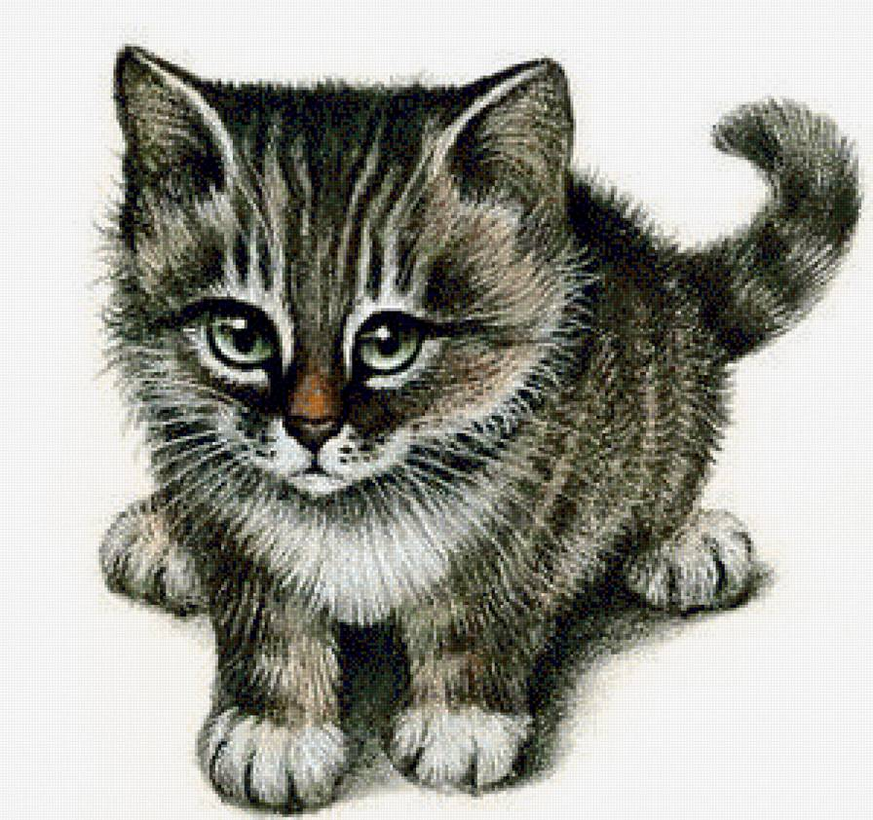
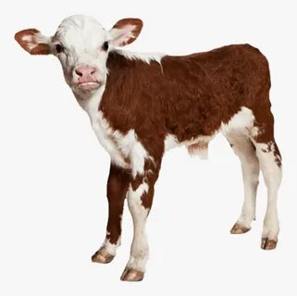
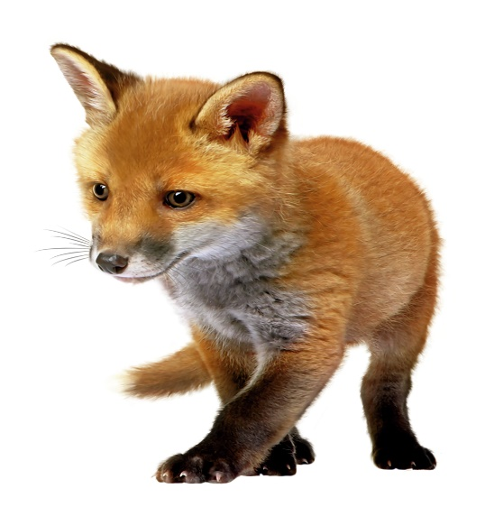
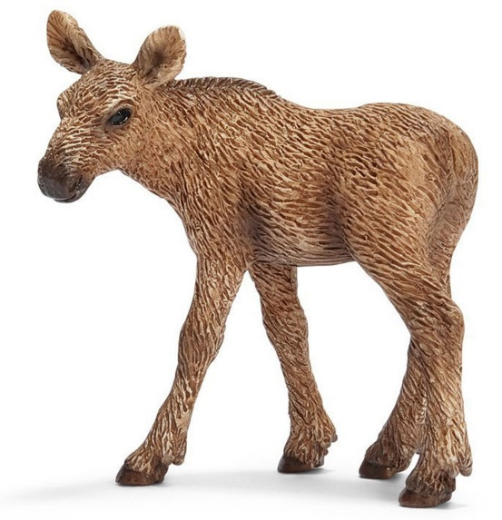
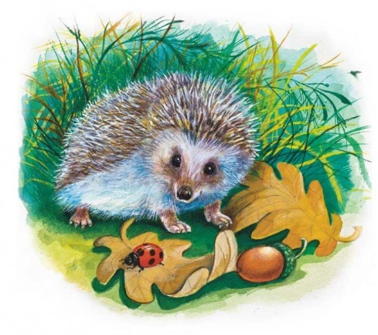
Игра «Назови детенышей»
Ход игры: Перед ребенком – картинки с изображением детенышей животных. Взрослый говорит: «Я буду показывать картинку и произносить начало предложения, а ты – заканчивать его подходящим словом и подбирать нужную картинку.»
Взрослый | Ребенок
У кошки… У коровы… У лосихи... У лисицы… У ежихи… | Котенок Теленок Лосенок Лисенок Ежонок

Slide 4
Упражнение «Закончи предложение»
Ход игры: Взрослый говорит: «Я буду произносить начало предложения, а ты – заканчивать его подходящим словом.»
Взрослый | Ребенок
Ворона каркает, а кукушка ... Петух кукарекает, а гусь ... гогочет. Корова мычит, а ласточка ... щебечет. Собака лает, а филин ... ухает. Змея ползает, а птица ... летает. Курица клюёт, а кошка ... лакает. | кукует гогочет щебечет ухает летает лакает

Slide 5
Упражнение «Один – пять»
Ход игры: Взрослый говорит: «Я буду бросать тебе мяч и называть один предмет, а ты – возвращать мяч и называть пять таких предметов.»
Взрослый | Ребенок
один кубик один лимон один петух один вагон один домик один паук один лебедь один олень один тюлень один тополь один сын один окунь | пять кубиков пять лимонов пять петухов пять вагонов пять домиков пять пауков пять лебедей пять оленей пять тюленей пять тополей пять сыновей пять окуней

